Slide 1
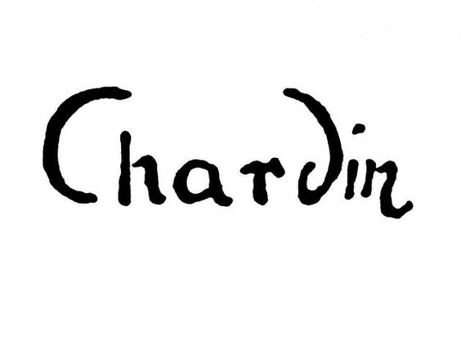
Jungné Tóth Katalin 2023

Slide 2
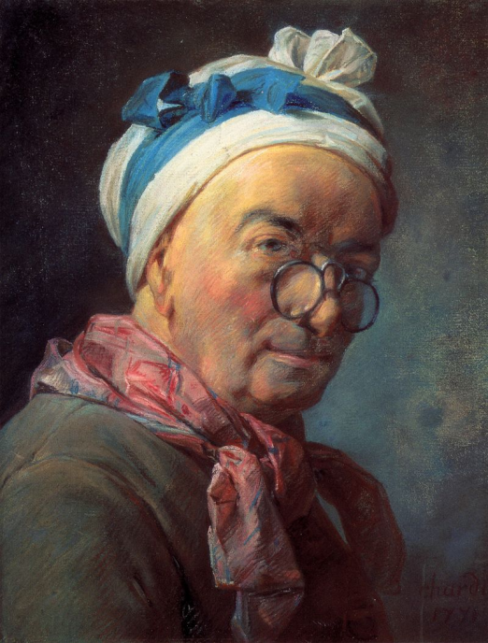
Jean-Baptiste Siméon Chardin
1699-1779
Önarckép
1771
Pastel, 46 x 38 cm
Louvre, Párizs
La Tour festménye 1760-ból

Slide 3
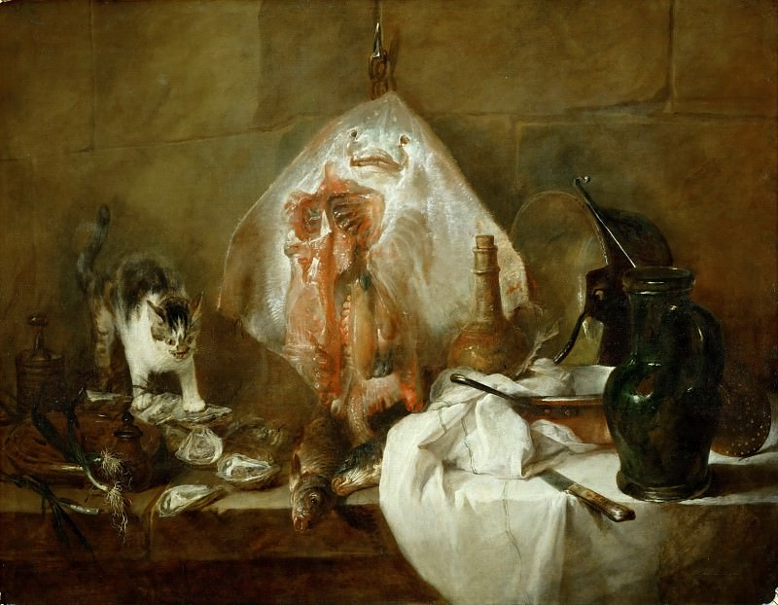
A rája
1728 olaj, vászon
114 x 146 cm, Párizs, Louvre

Slide 4
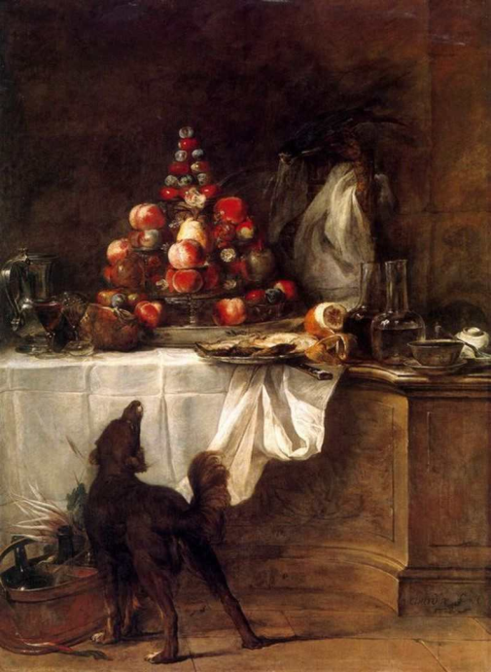
A büfé (A tálalósarok)
1728.
Olaj, vászon. 195 x 129 cm
Párizs, Louvre

Slide 5
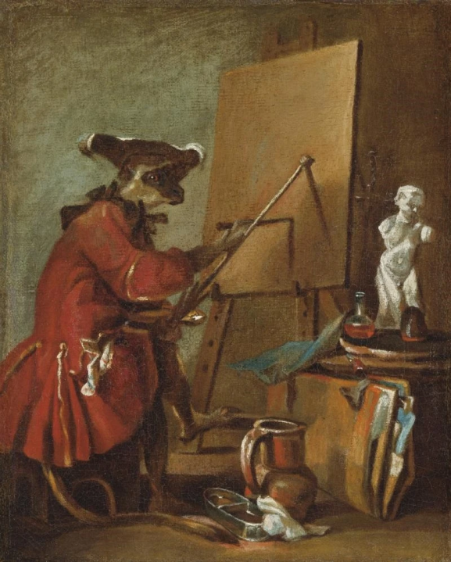
A „majomfestő”
Olaj, vászon
28 x 23 cm.
Párizs, Louvre

Slide 6
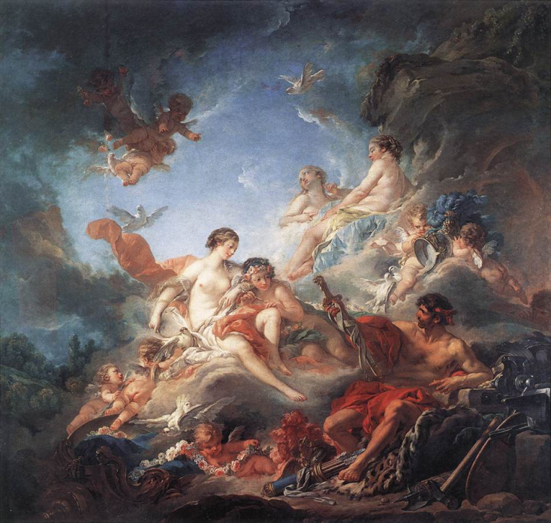
F. Boucher: Vulcan bemutatja Vénusznak Aeneas fegyvereit
1757
Olaj, vászon
320 x 320 cm
Párizs, Louvre
.

Slide 7
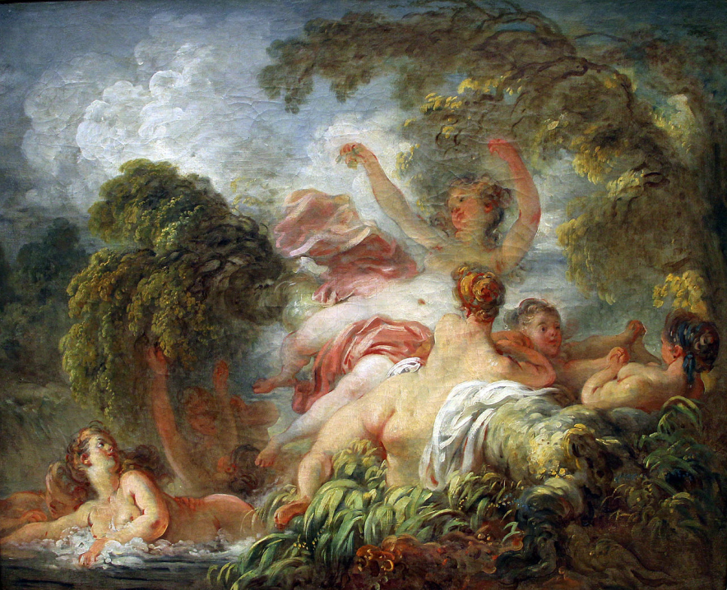
Fragonard: Fürdőzők (1765)

Slide 8
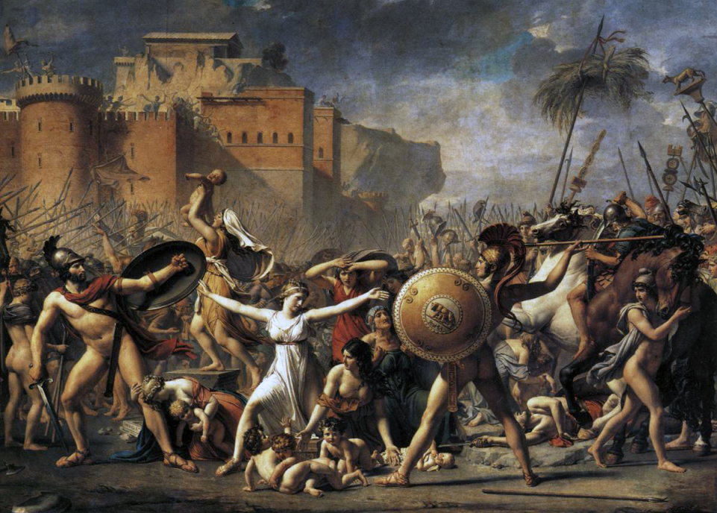
Jacques Louis David: A szabin nők békét teremtenek. 1799. Olaj, vászon. 385x522 cm. Louvre

Slide 9
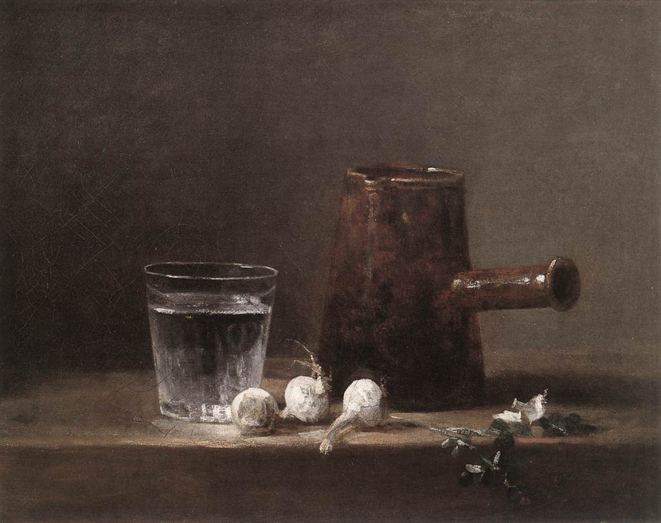
Vizespohár és kancsó
1760 k. 32,5 x 41 cm, olaj, vászon. Carnegie Művészeti Múzeum

Slide 10
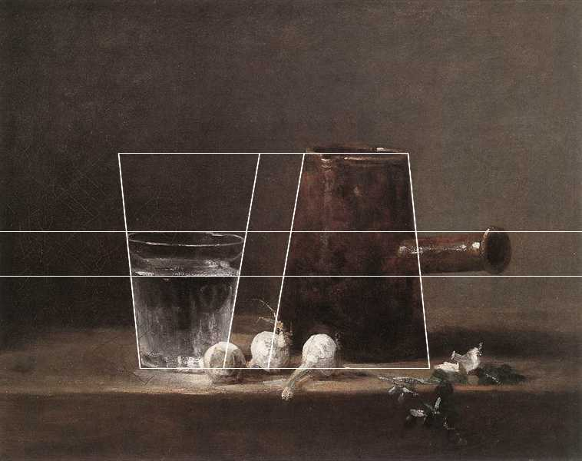

Slide 11
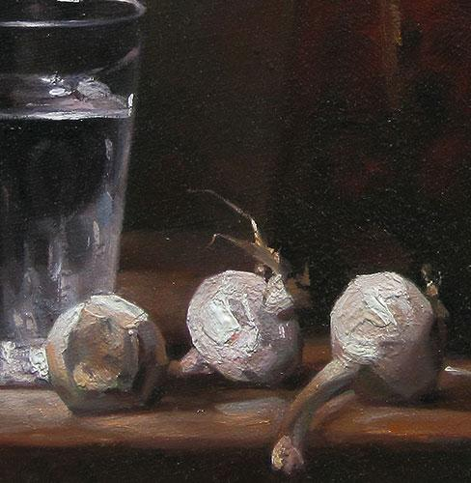
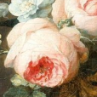

Slide 12
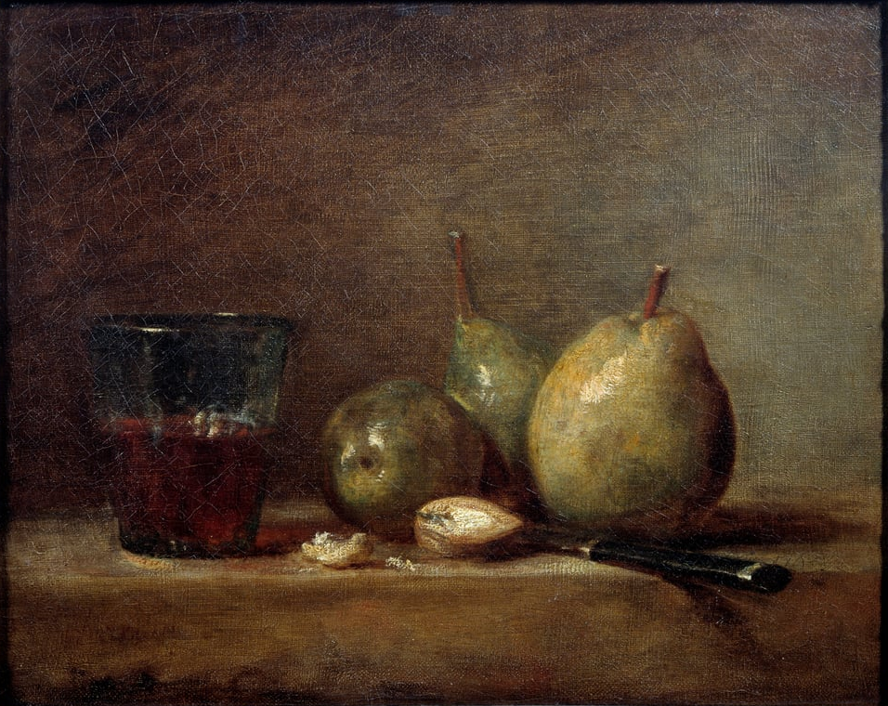
Körte, dió és pohár 1768
Olaj, vászon. 33 x 41 cm. Párizs, Louvre

Slide 13
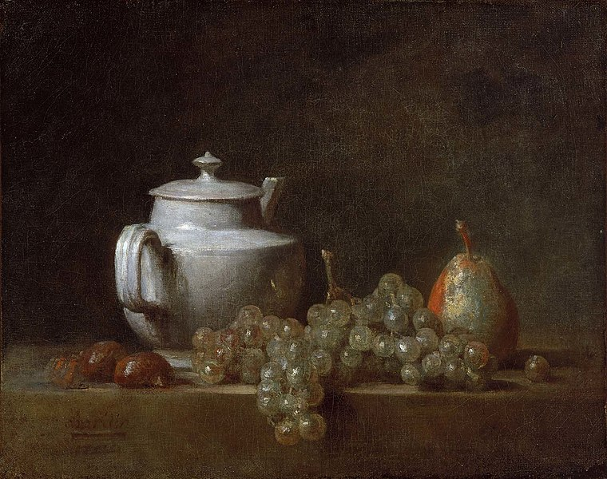
Csendélet teáskannával, szőlővel, gesztenyével és körtével
Olaj, vászon. 32,1x40 cm. Bostoni Szépművészeti Múzeum

Slide 14
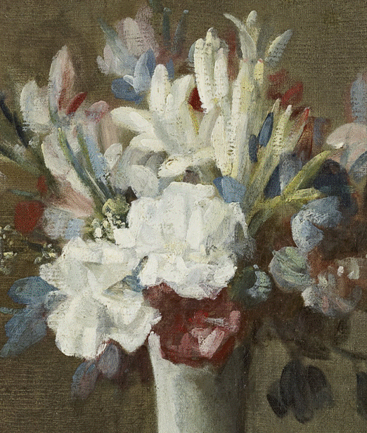
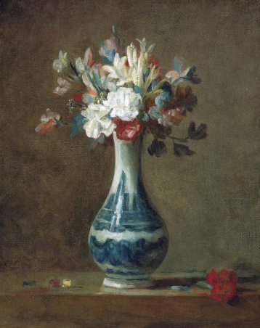
Egy váza virágokkal
1760 körül
Olaj, vászon, 45 x 37 cm
Edinburg, Nemzeti Galéria

Slide 15
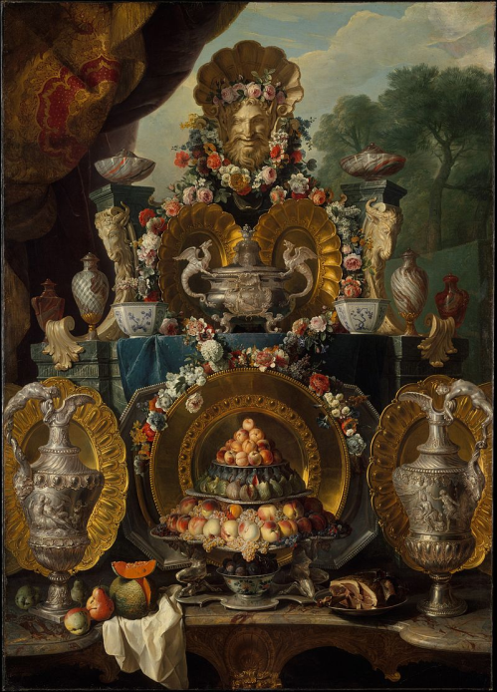
Desportes: Csendélet ezüsttel 1720-as évek
Olaj, vászon. 261,6 x 187,3 cm.
New York,
Metropolitan Museum

Slide 16
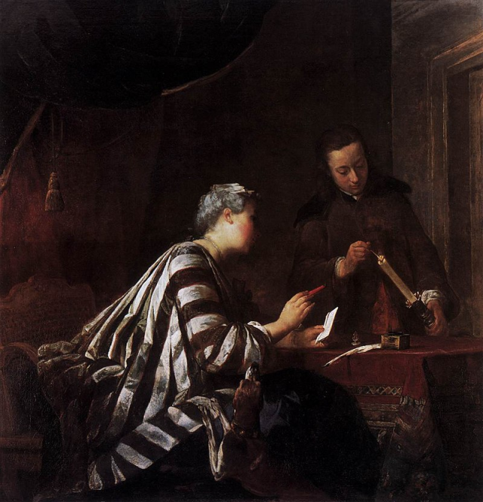
Levelet pecsételő hölgy (1732),
olaj, vászon, 144 x 144 cm., Schloss Charlottenburg

Slide 17
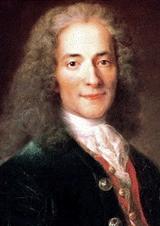
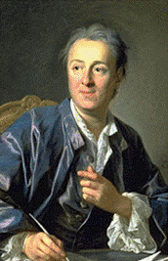
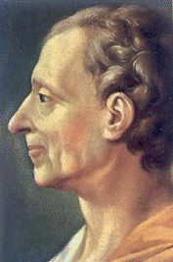
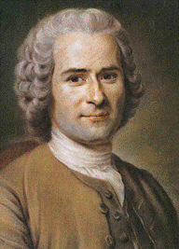
Voltaire
1694-1778
Candide
Rousseau
1712-1778
Társadalmi
szerződés
Montesquieu
1689-1755
Perzsa levelek
Diderot
1713-1784
Nagy Enciklopédia

Slide 18
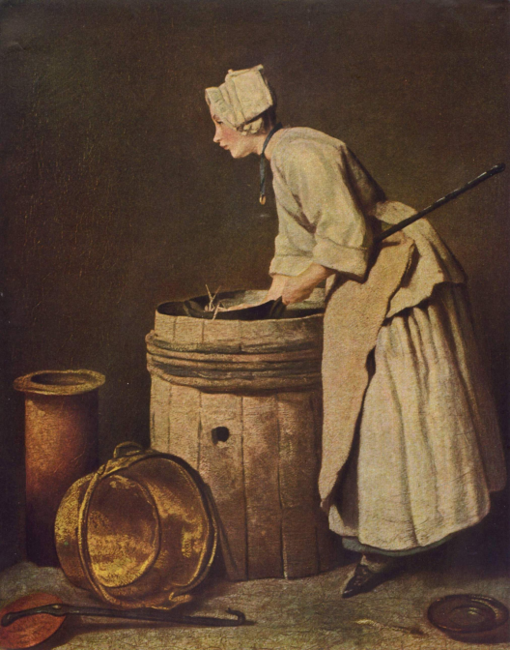
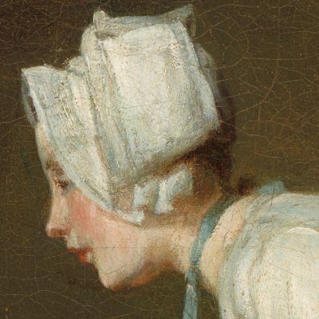
Mosogatólány
1736
Olaj, vászon
Magángyűjtemény, Párizs

Slide 19
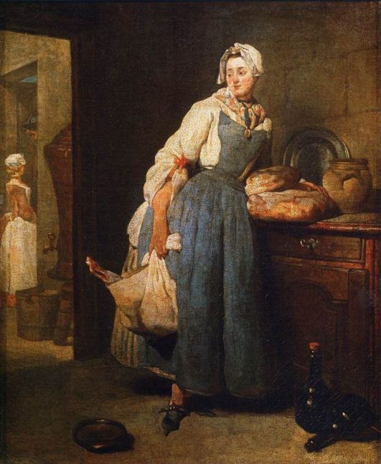
A gazdaasszony
1739
Olaj, vászon
46x37 cm
Párizs, Louvre

Slide 20
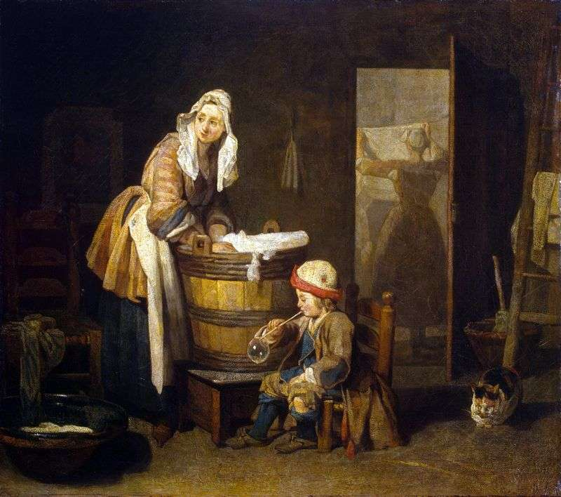
A mosónő
1733 k., olaj,vászon, 38 x 43 cm, Szentpétervár, Ermitázsk.

Slide 21
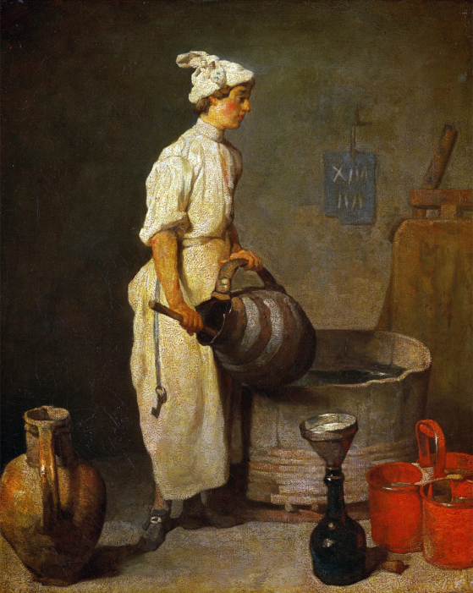
A csaposfiú, 1738 körül
44,5 x 35 cm
Olaj, vászon
Galsgow, Museum

Slide 22
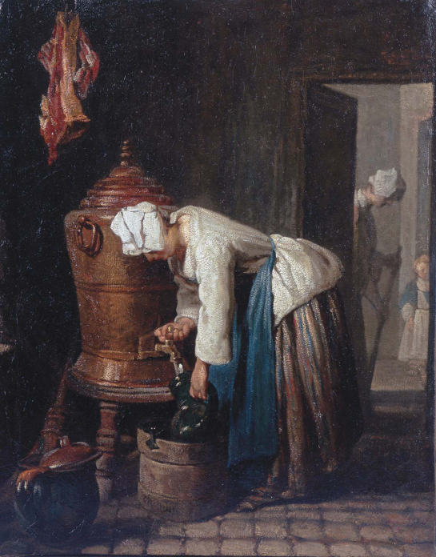
Vizet engedő nő
1733 körül,
Olaj, vászon
39x43,5 cm
Cook-gyűjtemény, Richmond

Slide 23
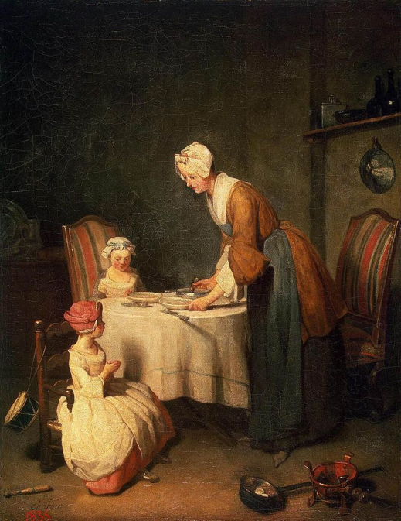
Asztali áldás 1740,
olaj, vászon, 49 x 39 cm.,
Párizs, Louvre

Slide 24
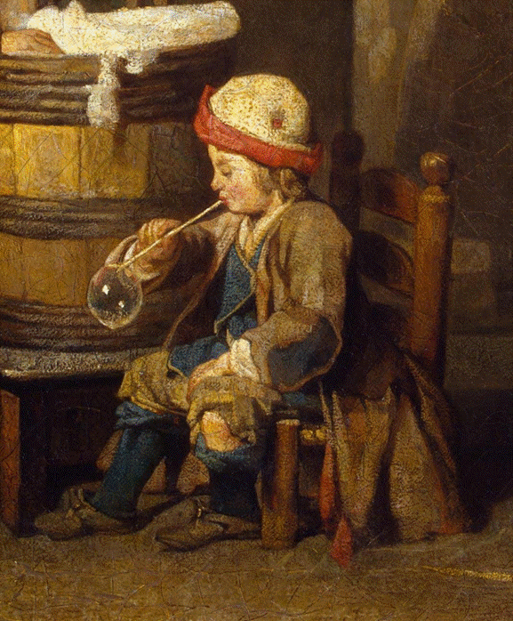
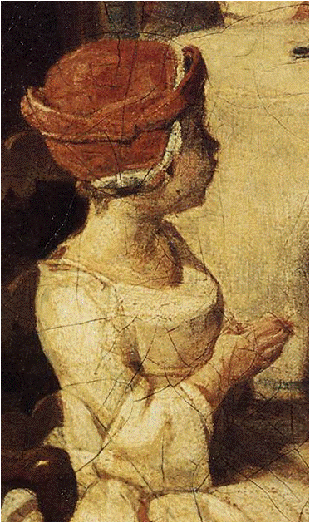

Slide 25
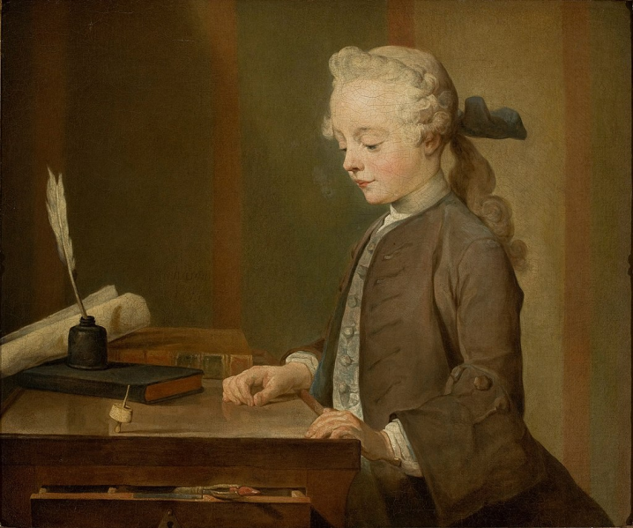
Gyermek pörgettyűvel (1738), olaj-vászon, 67 x 73 cm., Párizs, Louvre

Slide 26
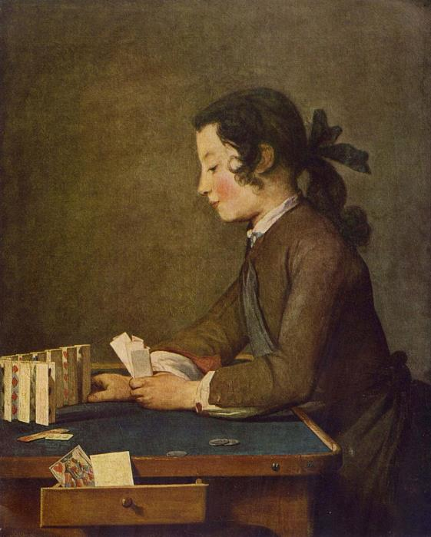
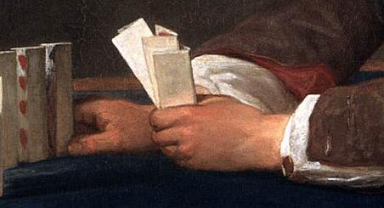
Kártyavár,1735 körül
Olaj, vászon
81,5 x 61,8 cm
Szentpétervár, Ermitázs

Slide 27
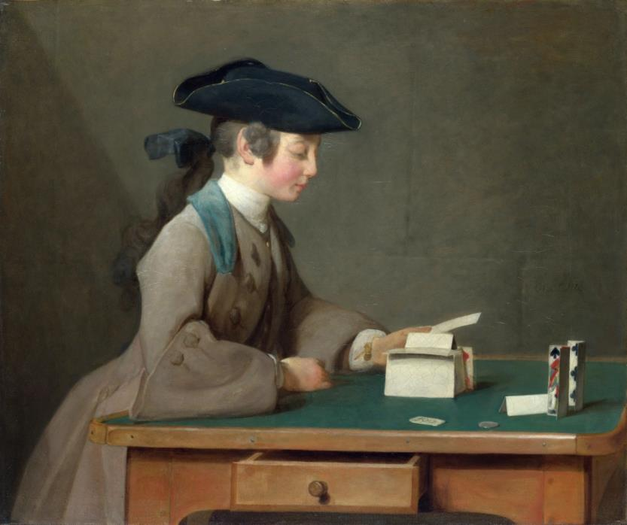
Kártyavár 1736-37 olaj, vászon , 60 x 72 cm. National Gallery, London

Slide 28
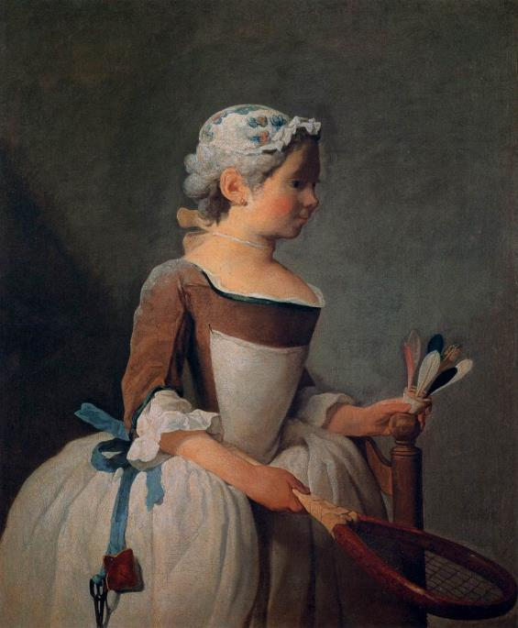
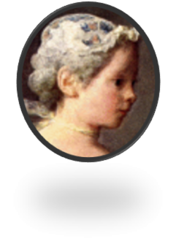
Leányka labdaütővel és tollaslabdával
c. 1740
Olaj, vászon, 82 x 66 cm
Uffizi Képtár, Firenze

Slide 29
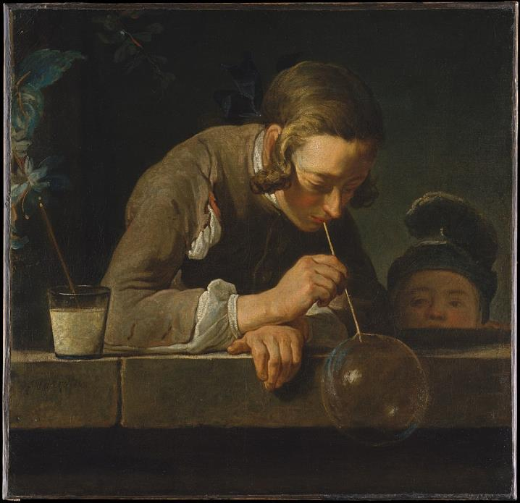
Szappanbuborékok 1733-34
Olaj, vászon
61 x 63,2 cm
Metropolitan Museum

Slide 30
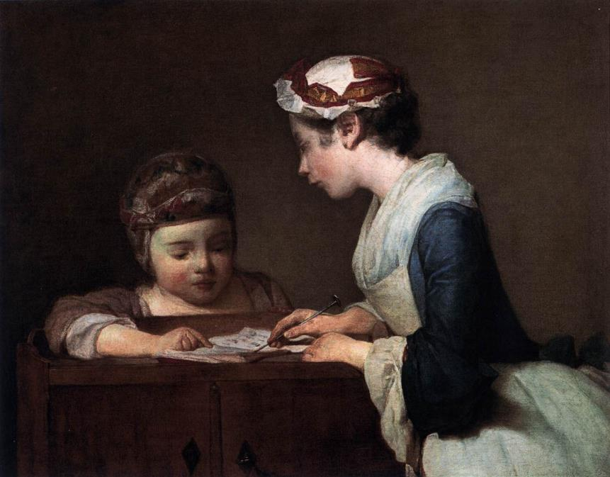
A kis tanítónő
1736, olaj, vászon, 61,5 x 66,5 cm, National Gallery, London

Slide 31
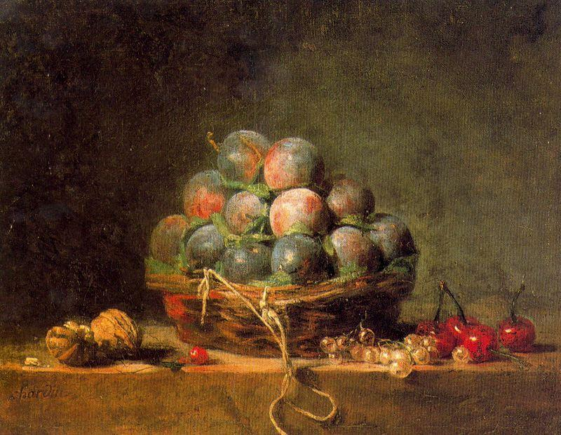
Kosár szilvával (máshol: Ringlók) 1765,
olaj, vászon, 35 x 40 cm., Chrysler Museum of Art (magángy.?)

Slide 32
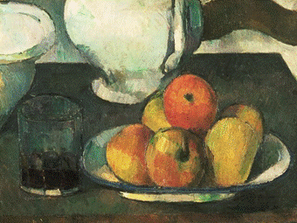
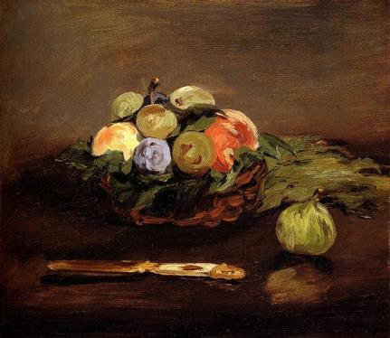
Edouard Manet
Gyümölcskosár 1864.
olaj , vászon
37,8 x 44,4 cm.
Szépművészeti Múzeum, Boston, Egyesült Államok
Cezanne: Csendélet almával és egy pohár borral
1877-79.
Olaj, vászon
26,7 x 32,7 cm.
Philadelphia Muzeum of Art

Slide 33
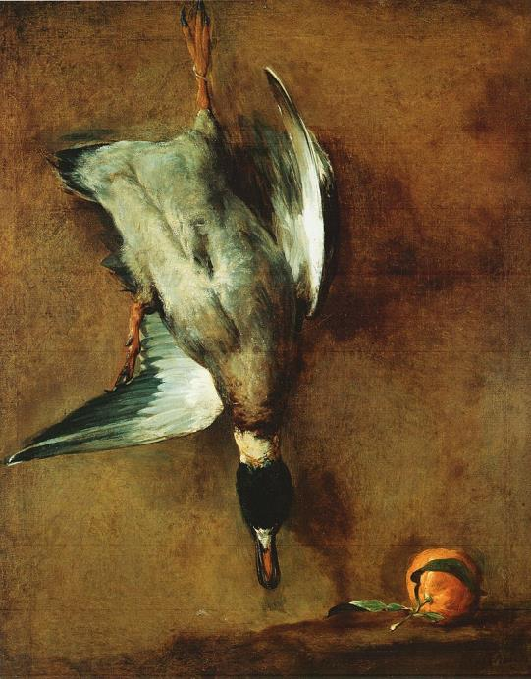
Egy tőkésréce sevillai naranccsal
1730
olaj, vászon
80 x 64 cm
Párizs, Louvre

Slide 34
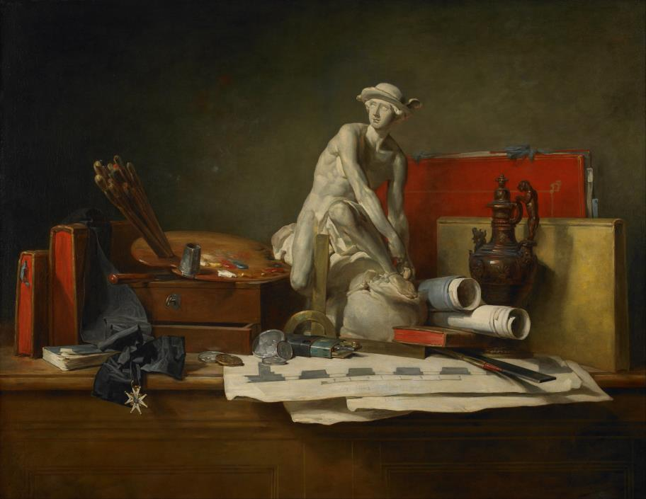
A művészetek tulajdonságai és a nekik juttatott jutalmak 1766. olaj, vászon, 113 x 144 cm.
Minneapolisi Művészeti Intézet

Slide 35
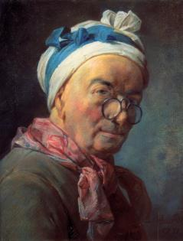
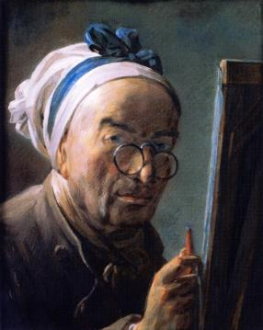
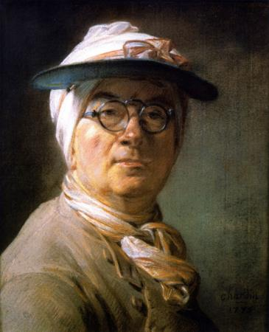
1771
-,,…fáradt szemei, tompa pupillákkal; …úgy néznek ki, mintha sokat láttak volna, sokat nevettek, sokat szerettek volna, és gyengéden, kérkedően mondanák: "Igen, öreg vagyok!"
(Marcel Proust)
1779
Az utolsó önarckép
1775
„…Ő egy ügyes fickó, ez a festő…
(Cezanne 1904)

Slide 36
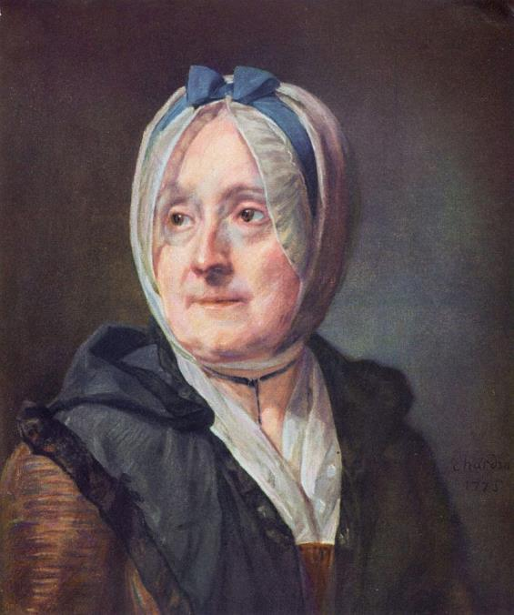
Françoise-Marguerite Pouget (Madame Chardin)
1776
pastell, 45,5 x 37 cm., Párizs, Louvre

Slide 37
